Slide 1

REPASO JAVASCRIPT
Repasamos declaración, comparación, ifs, funciones, bucles, arrays y objetos

Slide 2
Declaración de variables
¿Dónde almaceno los datos?

Slide 3
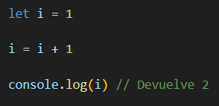
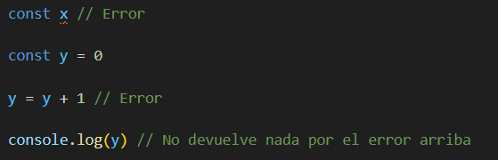
Operadores de declaración
Operador let
Operador const
Nos permite declarar variables dinámicas cuyo valor puede cambiar a lo largo del tiempo
Puede o no tener un valor inicial. En caso de no tenerlo, el valor almacenado será Undefined
Nos permite declarar variables constantes cuyo valor no puede cambiar a lo largo del tiempo
Siempre debe declararse con un valor inicial. En caso de no hacerlo, el programa dará un error.

Slide 4
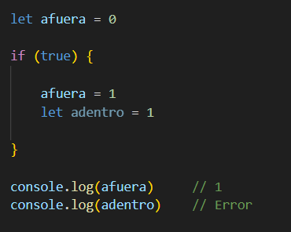
Scope (alcance) de las variables
Por lo general, varias de nuestras estructuras en JavaScript conllevan código que se da entre llaves. Este código entre llaves lo llamamos “bloque”
Nosotros decimos que nuestras variables tienen alcance de “bloque” porque, si son declaradas dentro de uno, no podrán salir nunca y se eliminarán de la memoria una vez se llegue al final del bloque.
Sin embargo, las variables sí podrán ser manipuladas dentro del bloque si fueron declaradas fuera de él.

Slide 5
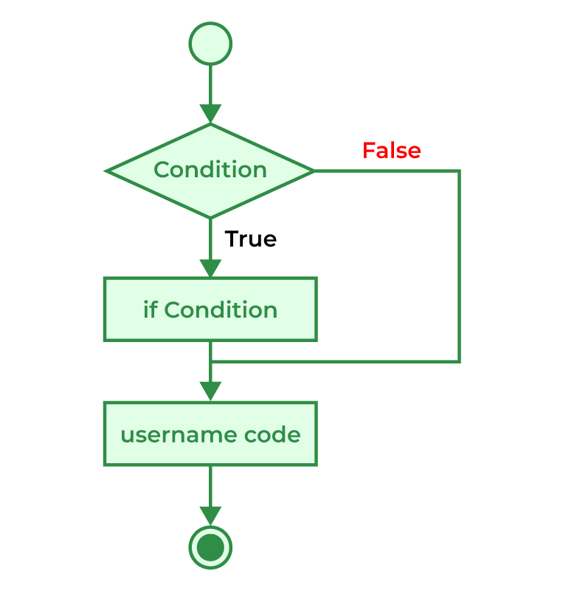
¿Qué es un if?
Explicación teórica del If y las condiciones definidas con truthys, falsys y comparadores

Slide 6
If
Un if es una instrucción en programación que sirve para tomar decisiones.
Funciona como una pregunta que le hacemos a la computadora: "¿Esto es cierto o no?".
Si la respuesta es sí, la computadora ejecuta cierto código.
Si la respuesta es no, ignora ese código o puede ejecutar una alternativa (else).
El if se usa para que el programa haga algo sólo si se cumple cierta condición

Slide 7
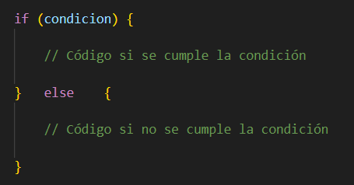
Sintaxis de un if

Slide 8
¿Cómo defino una condición?
Cuando escribimos una condición dentro de un if, la computadora evalúa si la condición es verdadera o falsa.
Para eso, hay dos conceptos importantes en JavaScript:
  Los valores Truthy La condición se cumple (“Verdadera”)
  Los valores Falsy La condición no se cumple (“Falsa”)
La condición es quien va entre paréntesis en el if

Slide 9
¿Qué son los truthys y falsys?
Valores Truthy.
Cualquier valor que no sea un falsy
Valores Falsy
  false
  El número 0
  La cadena vacía “ ”
  Null
  Undefined
  NaN

Slide 10
Operadores de comparación
Son operadores que nos permiten armar condiciones “True” o “False” comparando dos valores.

Slide 11
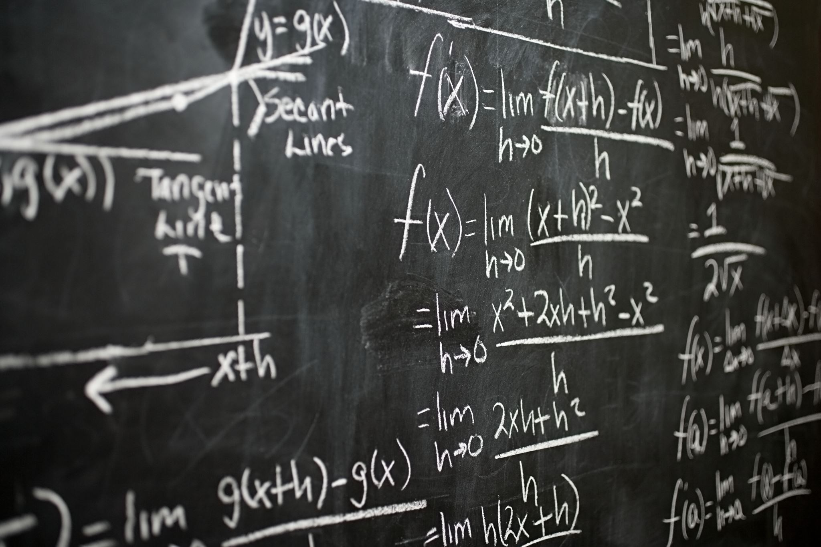
¿Qué es un operador comparador?
Los operadores de comparación permiten comparar dos valores y devuelven un resultado True o False.
Por ejemplo, 5 > 3 devuelve true porque 5 es mayor que 3.
Todos los comparadores sólo comparan dos valores o variables
Se puede usar un paréntesis para poner precedencias

Slide 12
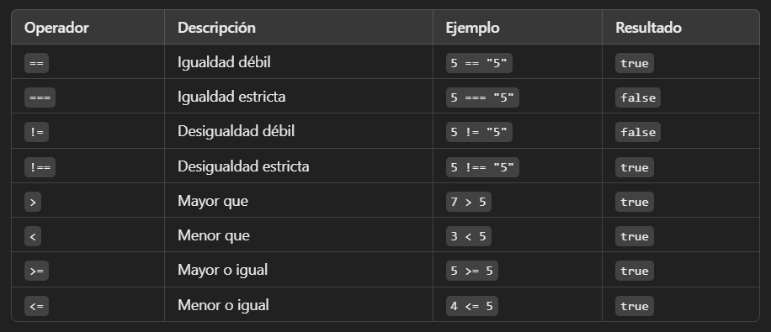
Tabla de operadores comparadores
Nota: No hay que confundir el operador igualdad (==) con el operador asignación (=) que se usa para asignar un valor a una variable.

Slide 13
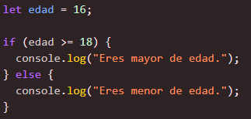
¿Cómo puedo usar un if y un else?

Slide 14
Funciones
¿Qué entendemos por una función en matemática?
f(x) = x² + 2x + 2
f(0) = 2
f(2) = ?

Slide 15
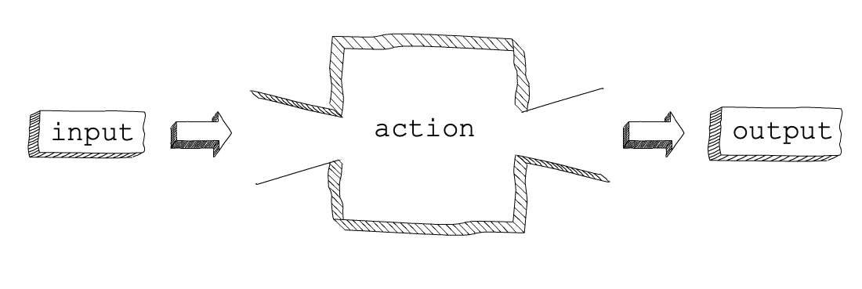
¿Qué es una función?
Al igual que las funciones matemáticas, las funciones en Javascript son un conjunto de acciones (instrucciones) que, generalmente, transforma información, con algunas particularidades que explicaré a continuación.

Slide 16
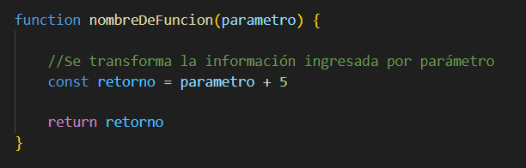
Partes de las funciones

Slide 17
Aclaración importante
Las funciones, al igual que los números enteros, vectores, cadenas de caracteres o strings, son un tipo de dato como cualquier otro.
Esto quiere decir que, al declarar una función, debemos guardarla dentro de una variable.
Veremos qué implica esto más adelante, pero para que ya lo tengas en cuenta, para la computadora una función se puede almacenar igual que cualquier número o string.

Slide 18
¿Todas las funciones deben tener un parámetro y retorno?
A diferencia de una función matemática, las funciones en programación no necesariamente debe ser un flujo de datos en donde se ingresa, transforma y devuelve algo.
Tener o no parámetros o retorno no es obligatorio.

Slide 19

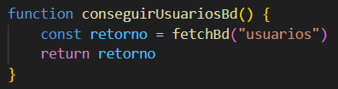


Slide 20
¿Cuáles son los tipos de funciones?
Javascript tiene muchísimos tipos de funciones distintas, pero aquí veremos las 3 más importantes que hay que saber utilizar.

Slide 21
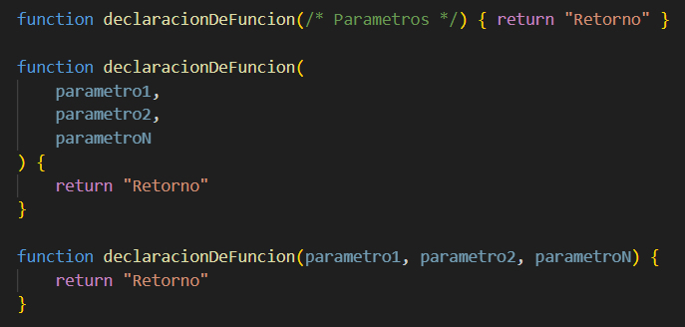
Funciones definidas
Son los tipos más comunes de funciones en todos los lenguajes de programación.
En Javascript, ahorra el paso de declarar una variable y asignarle el valor de la función, ya que ese paso está implícito.
Estas declaraciones son equivalentes, pero escritas de distintas formas.
La mínima expresión sería
function nombreFunción() {}

Slide 22
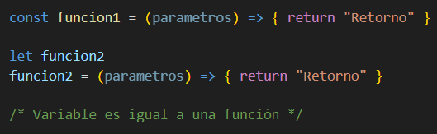
Función flecha
Segundo tipo más común de funciones en todo Javascript.
Muy útiles cuando se quiere guardar una función en un objeto (método) o pasar una función como parámetro a otra función.
La mínima expresión de estas funciones es
() => {}

Slide 23
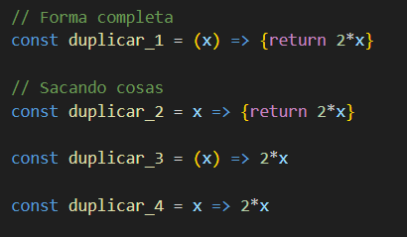
Función flecha con retorno implícito
Otras formas de escribir la función flecha
Si sólo se recibe un parámetro, no es necesario poner paréntesis
Si lo único que hace la función es un return, se pueden borrar las llaves y la palabra return
En cualquier otro caso, se deben usar las llaves, paréntesis y return (si hay retorno)

Slide 24
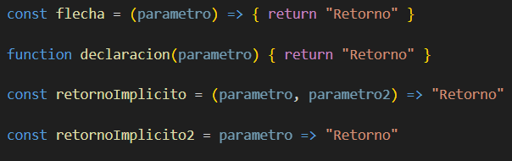
En resumen
Acuérdense del nombre y cómo definir estas 3 funciones y con eso les va a alcanzar para entender la sintaxis de lo que viene a continuación

Slide 25
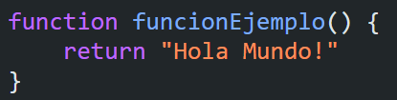
¿Qué es una función internamente?
Al igual que los números, arrays y strings, las funciones son un tipo de dato como cualquier otro que se guarda en una variable.
Como consecuencia, nosotros podemos diferenciar 2 formas de llamar a una función:
1) Por definición (No ponemos paréntesis)
2) Por invocación (Ponemos paréntesis)
En la siguiente diapositiva, mostramos ambas con esta función de aquí:

Slide 26
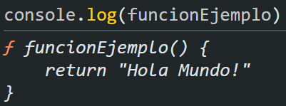

Diferencias invocación y definición
definición
invocación
La utilizamos para enviar funciones por parámetro (callbacks) lo cual veremos más adelante en clases posteriores
La utilizamos para ejecutar las líneas de código dentro de la función. La invocación de una función es igual a su retorno.

Slide 27
Estructuras de repetición
Loop for
Loop while
Loop do… while

Slide 28
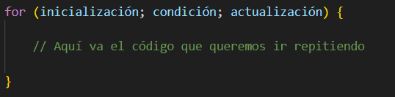
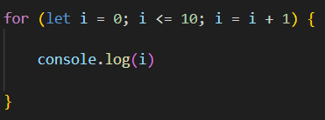
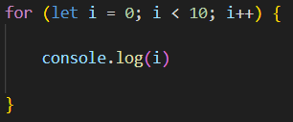
Loop for
¿Qué es?
Un loop “for” es un bucle que se repite un número específico de veces.
Ideal cuando sabemos cuántas veces queremos que algo suceda. Su componente principal es una variable de control.
Inicialización
Inicializamos la variable de control utilizando SIEMPRE la declaración “let”
Condición
Comparamos si la variable de control es mayor o menor a un cierto número. El bucle se detiene cuando es True.
Actualización
Le sumamos o restamos un cierto valor a la variable de control

Slide 29
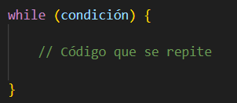
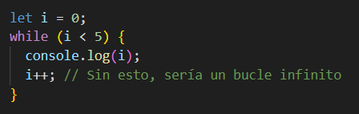
Loop while
¿Qué es?
Es un loop que se repite siempre que una condición sea verdadera.
No sabemos necesariamente cuántas veces se va a repetir.
Es muy fácil crear accidentalmente bucles infinitos.

Slide 30
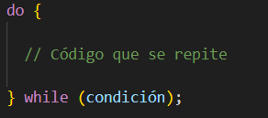
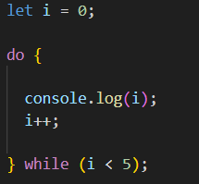
Loop do… while
¿Qué es?
Es otra forma de escribir el loop while, funcionando de la misma manera.
La diferencia es que se verifica si la condición es verdadera después de ejecutar el bloque de código, a diferencia de antes.

Slide 31
Objetos
Un objeto en JavaScript es una colección de datos (y métodos) que usa el sistema clave:valor
Los datos pueden ser de CUALQUIER tipo.
Un objeto en sí, también es un tipo de dato.

Slide 32
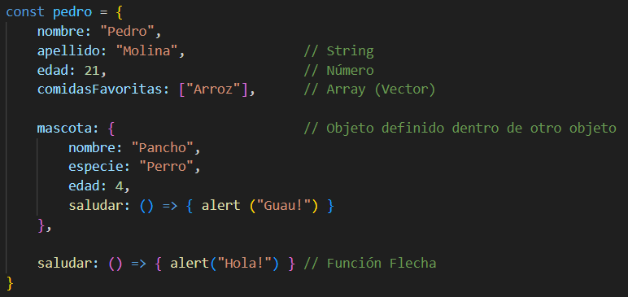
¿Cómo defino a un objeto?
Un objeto en Javascript es un tipo de dato como cualquier otro que puede ser asignado a una variable, pasado como parámetro, guardado en un array o retornado desde una función.
Se caracterizan por estar definidos entre llaves y tener duplas de clave: valor separadas por comas.
No confundir con cualquier tipo de función en algún retorno o asignación.
{ } Es un Objeto
() => {} Es una Función

Slide 33
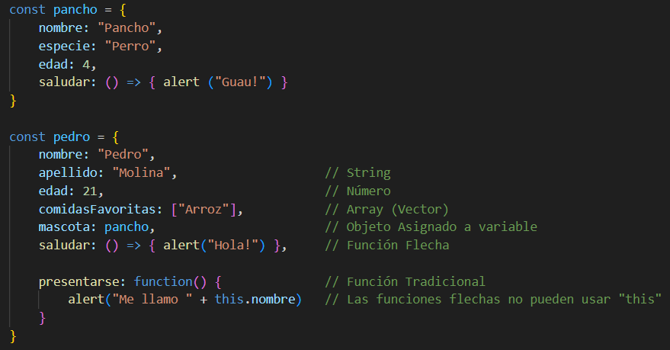
Alternativamente, se puede definir a pedro y pancho así

Slide 34
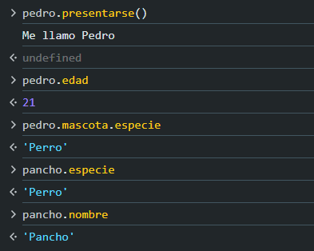
¿Cómo accedo a los valores de un objeto?
Para acceder a la información guardada dentro de un objeto, se debe concatenar la variable del objeto, un punto y la clave del valor correspondiente.
Si se quiere acceder a un método, se hace de la misma forma, excepto que además de tener la clave se debe agregar un paréntesis con los parámetros del método.
Accediendo a las variables de esta forma, se pueden modificar los valores del objeto o agregar nuevos

Slide 35
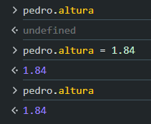
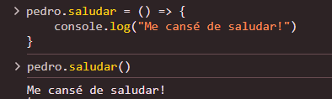
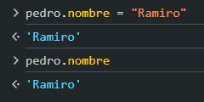
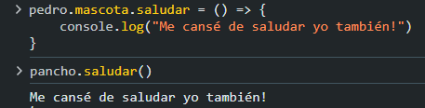
Modificando y agregando valores del objeto

Slide 36

Arrays
También llamados vectores.
Un array en JavaScript es una colección de datos que utiliza el sistema de indexado.

Slide 37
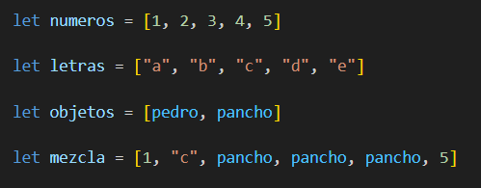
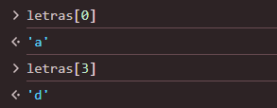
¿Qué es un array?
Un array en JavaScript es una estructura de datos que permite almacenar múltiples valores en una sola variable.
Los arrays se pueden crear usando corchetes [ ] y los elementos se separan por comas.
Cada elemento en el array tiene un índice, que comienza en 0.

Slide 38
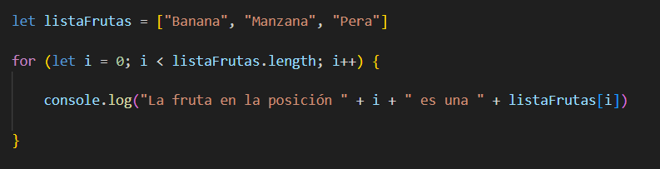
Recorrer un array con array.length
Siempre que definimos un nuevo array, JavaScript le añadirá una “key” como si fuese un objeto que corresponde al “largo” del array.
Si el array tiene 3 elementos, entonces array.length será igual a 3
Esta key es extremadamente útil cuando queremos recorrer el array usando un bucle “for”

Slide 39
Espacio de actividad para recorrer arrays
Explicar cómo realizar con un for un mapeo y un for each sin necesidad de los métodos propios

Slide 40
Métodos de arrays
Distintos métodos de los arrays que permiten su manipulación y recorrido

Slide 41
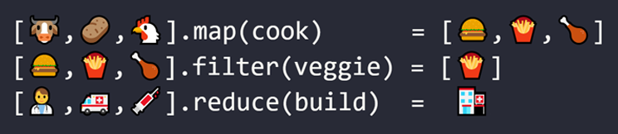
¿Métodos de Arrays?
¿No habíamos definido a los métodos como funciones dentro de objetos?
¿Cómo pueden tener métodos los Arrays?
En javascript, la mayoría de los tipos de dato como las Funciones, Arrays u clases son realmente objetos disfrazados, los cuales guardan muchísimas duplas clave-valor, en las cuales se encuentran métodos como array.map(), array.forEach() u array.filter()
Estos métodos se invocan de la misma manera que se invoca cualquier valor de un objeto según una clave

Slide 42
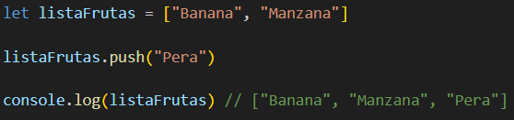
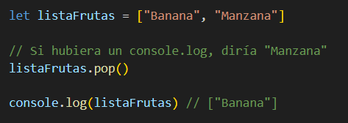
Push y pop
Array.push()
Array.pop()
Sirve para meter cualquier tipo de dato al final de la lista del array.
Recibe el nuevo elemento del array.
No devuelve nada.
Sirve para quitar el último elemento de la lista del array.
No recibe nada.
Devuelve el elemento eliminado.

Slide 43
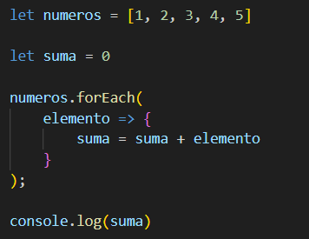

Array.foreach()
Es un método que recibe como parámetro una función flecha
Esta función flecha recibe como parámetro una variable que puede tener cualquier nombre y representa al elemento
Lo que hace el forEach es aplicar la función flecha a todos los elementos del array
La función flecha no necesita devolver nada necesariamente
El método forEach no devuelve nada

Slide 44
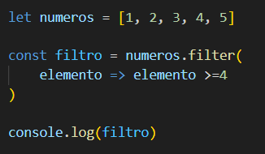
Array.filter()
La función que recibe por parámetro debe devolver verdadero o falso
Para esto se pueden usar comparaciones de igualdad o mayor-igual
(==, <, >, >=, <=)
Devuelve un array
Los elementos que devuelvan false no estarán en este nuevo array

Slide 45
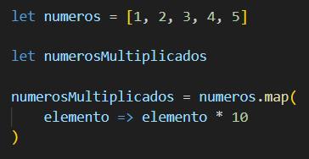

Array.map()
Generalmente, este método recibe como parámetro una función flecha de retorno implícito.
La función de retorno implícito debe recibir un solo parámetro de cualquier nombre (generalmente “elemento”). Este parámetro simbolizará un elemento del array.
Lo que retorne la función se convertirá en el nuevo elemento del array.
Este método devuelve un nuevo array. Este nuevo array es el resultado de ejecutar la función flecha con cada uno de sus elementos, y guardarlos en el lugar correspondiente.

Slide 46
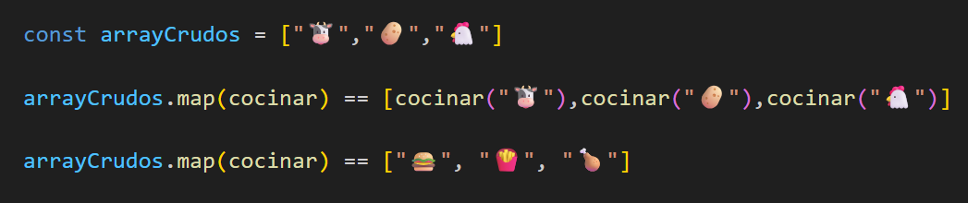
Array.map()

Slide 47
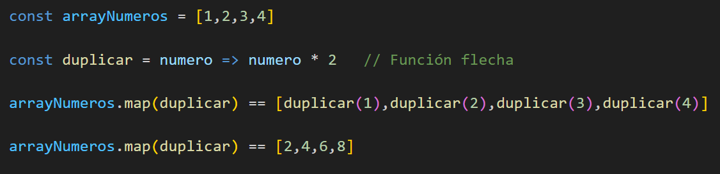
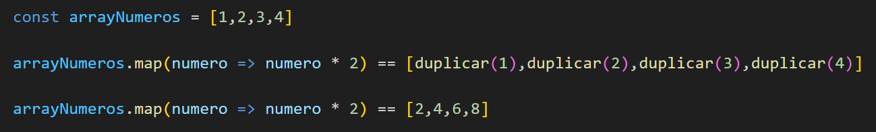
Array.map()

Slide 48
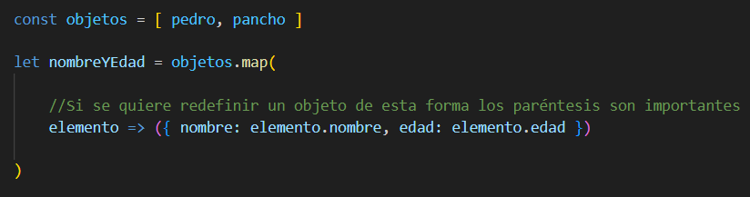
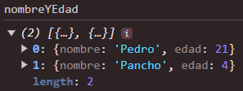
Ejemplo útil de array.map() con objetos

Slide 49
¿Dónde puedo encontrar más métodos?
Como la mayoría de las cosas, la programación se basa en la investigación propia. Uno nunca puede terminar de aprender todo, especialmente en un campo que está en constante cambio como este. Lo más recomendable es nunca quedarse con sólo las cosas que te enseñan (o quizá las cosas que no te enseñan) en la secundaria.
Los mejores programadores investigaron por su propia cuenta y entrenaron sus proyectos a partir de su propia creatividad.
Experimenten, prueben y aprendan. Nunca está de más saber muchas cosas.

Slide 50
Links útiles para métodos de arrays
https://www.w3schools.com/js/js_array_methods.asp
https://www.w3schools.com/js/js_array_iteration.asp

